Slide 1
5.4 Programming for Transactions
1. Transaction
[1]Concurrency
A group of SQL programs need to be executed together to Access a DB on time. It is known as concurrent access or concurrency.
Must using the transaction and lock to control the concurrent access.
[2]Database Transaction
Database Transaction------用户定义的一组 DB 操作序列。这些操作
(1)要么全部操作成功，并永久性更新data到DB中
(2)要么操作失败，放弃本次所有操作对DB的更新， DB恢复到未操作前状态
Database Transaction 一个不可分割的数据库运行单位
(SQL是程序的书写单位)

Slide 2
5.4 Programming for Transactions
1. Transaction
[1]Concurrency
A group of SQL programs need to be executed together to Access a DB on time. It is known as concurrent access or concurrency.
Must using the transaction and lock to control the concurrent access.
Scheduler
……
Update
Update
Commit
/rollback
……
Optimizer
DB
Backup
/restore
Data
Block1
……
Data
Block2
……
Schedule:
concurrency control
the DB access
transaction
lock

Slide 3
5.4 Programming for Transactions
2. How Transactions are specified in programs
[1] Transaction property： referred as “ACID” properties
Atomicity: 事务是 DB 的逻辑运行单位 (原子性)
Consistency: 事务执行效果使DB从一致性稳态A变到一致性稳态B(一致性)
Isolation: 事务内部的操作及所用数据,对其它并发事物是隔离的, 不能互相干扰
(隔离性)
Durability: 事务一旦提交，它对DB中Data的更新是永久性的，后续操作或故障对其执行结果没有任何影响 (持久性)
[2] ACID 特性遭破坏的可能因素：
多个Transaction并行时，不同事物交叉访问相同DB Data，需控制并发.
Transaction 如在运行时被强行中止，应有DB恢复机制.
Notes:
s

Slide 4
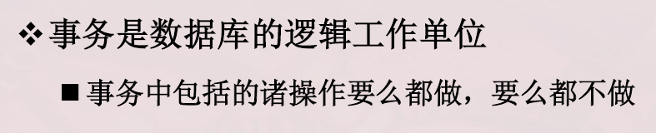
原子性

Slide 5
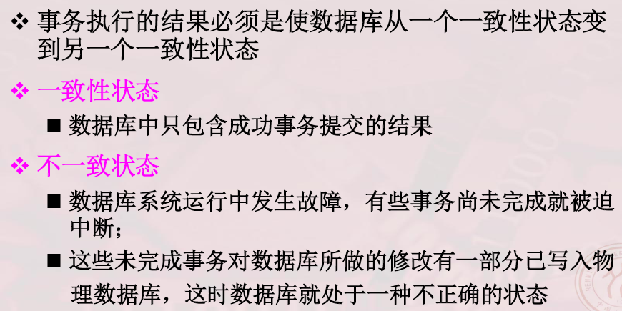
一致性

Slide 6
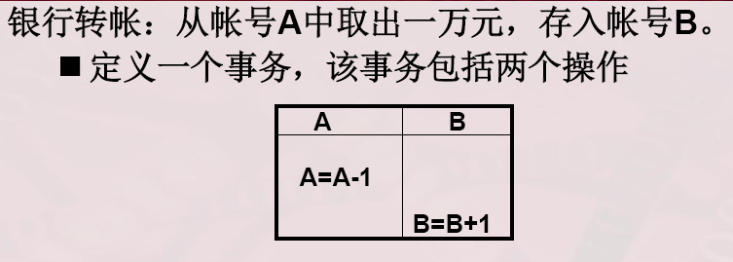
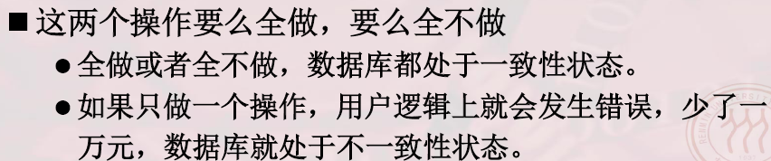

Slide 7
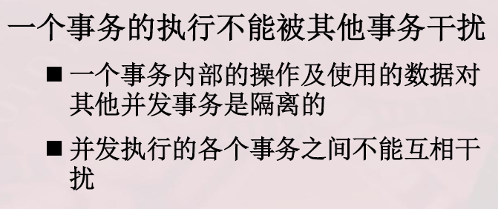
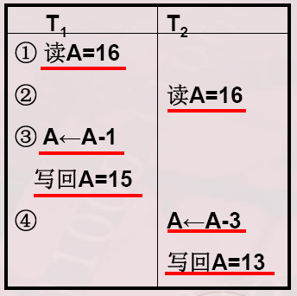
隔离性
T1的结果被T2覆盖了！

Slide 8
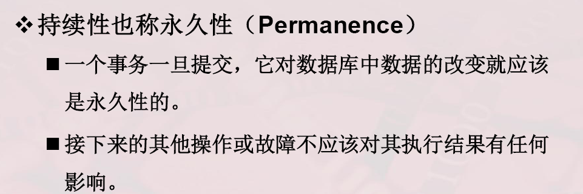
持久性

Slide 9
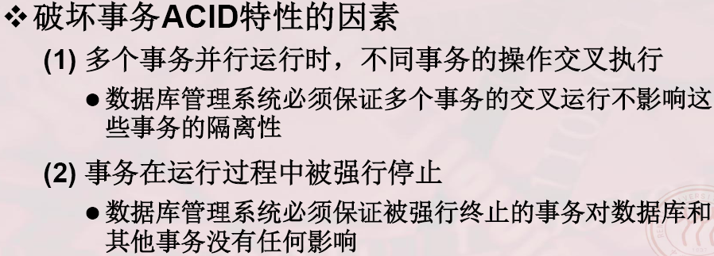

Slide 10
5.4 Programming for Transactions
[3] Declaration Database Transaction （显式/隐式定义事务）
exec sql begin transaction; ——显式说明Database Transaction开始
exec sql commit [work]; ——Transaction正常结束标志，提交Database Transaction中对 Data 的更新，写入DB。
exec sql rollback [work]; ——Database Transaction异常结束标志，将Undo所有对 Data 已完成的更新操作，DB回滚到Transaction开始的状态。即事务运行过程中发生了某种异常，没有正常结束，不更新DB。
Database Transaction 可显式定义，否则 DBMS 按系统的缺省规定自动划分事务。如：两个相邻 commit、rollback 句之间视为一个 Database Transaction
[4] Transaction与program间的关系：
(1) Program含多个Transaction，每个Transaction包含多条SQL statements。
(2) statements是程序的构成单位，Transaction是DB program的运行单位。
Notes:
s

Slide 11
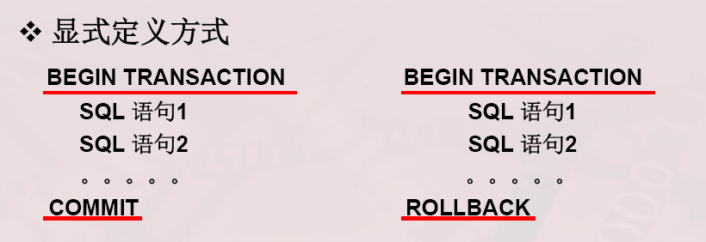



Slide 12


Slide 13
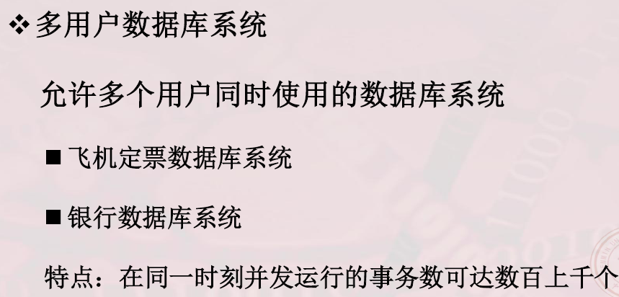

Slide 15
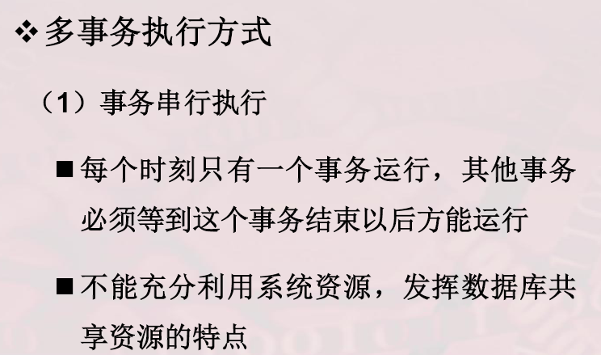


Slide 16
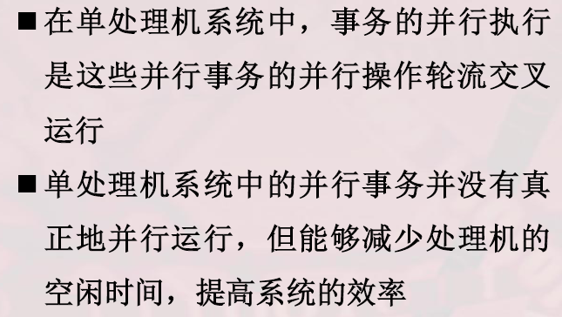
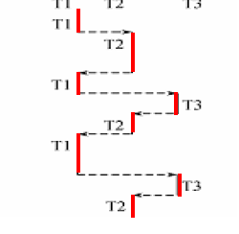

Slide 17
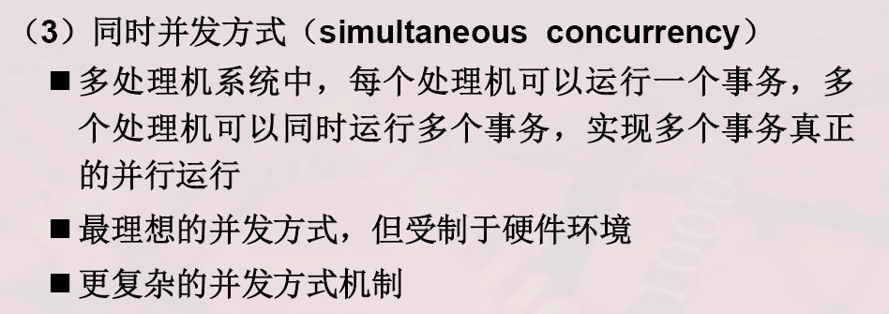

Slide 18
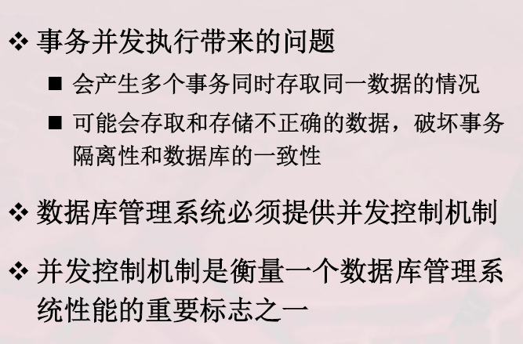
T1的结果被T2覆盖了！

Slide 19
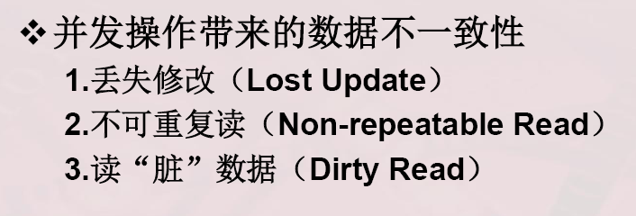
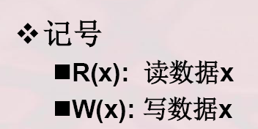

Slide 20

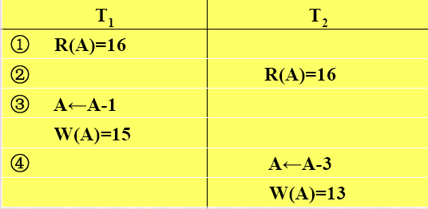
丢失修改

Slide 21
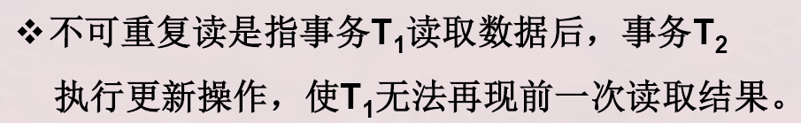
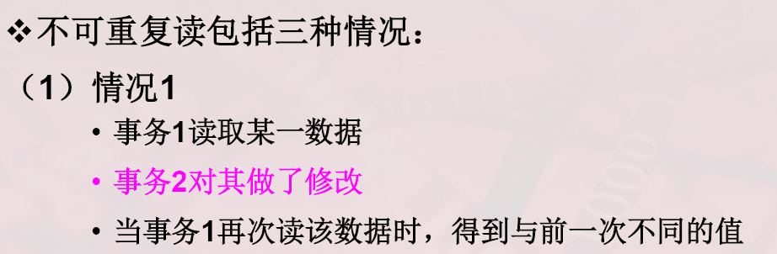
不可重复读

Slide 22
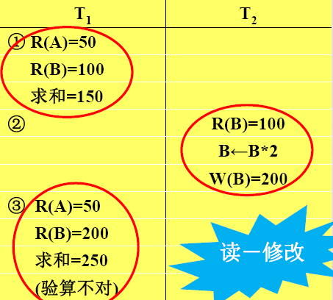
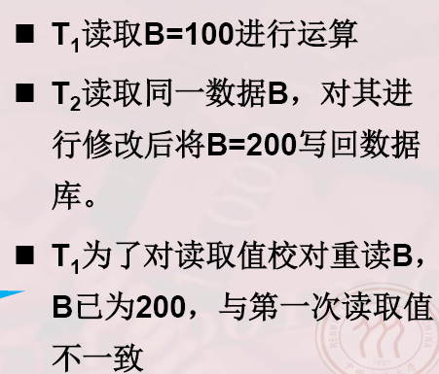

Slide 23
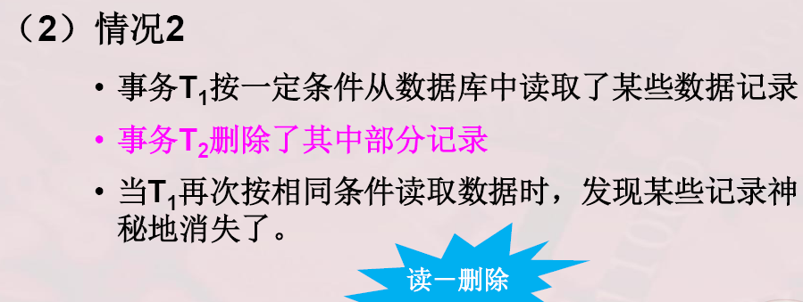

Slide 24
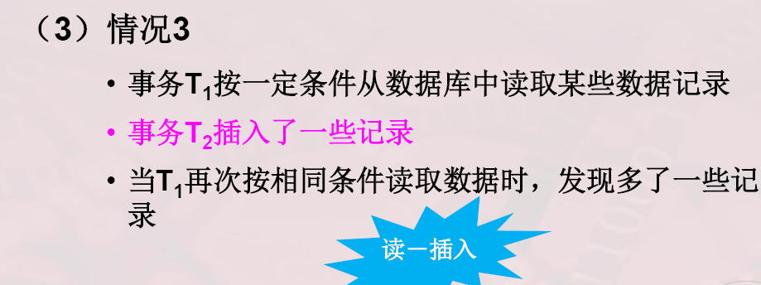

Slide 25
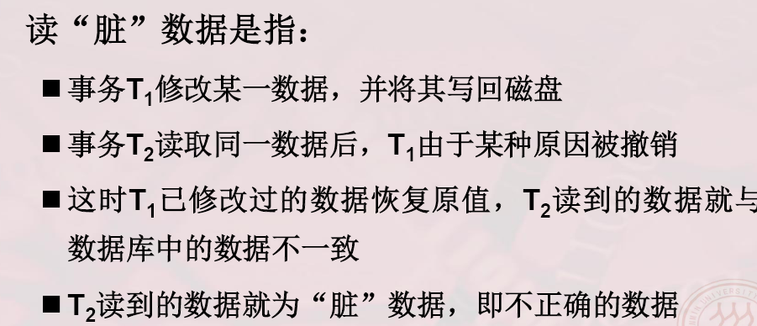
读脏数据

Slide 26
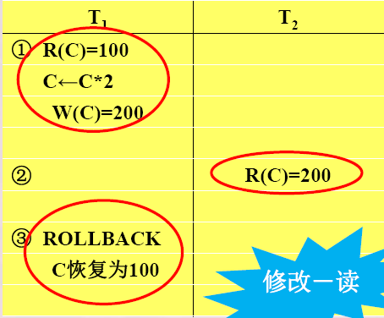
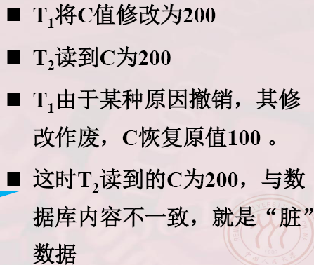

Slide 27
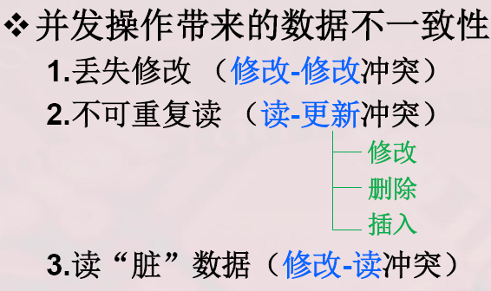

Slide 28
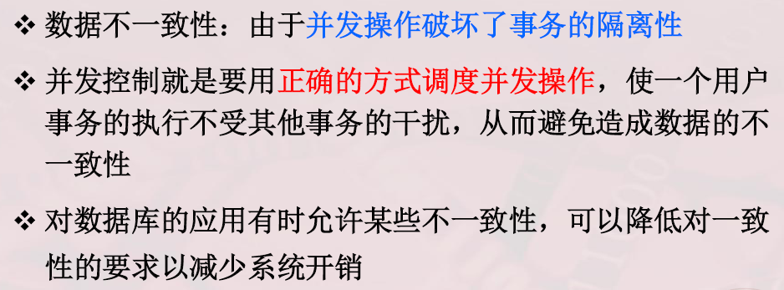

Slide 29
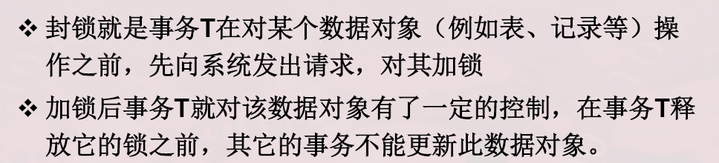
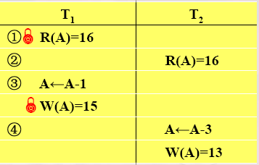

Slide 30
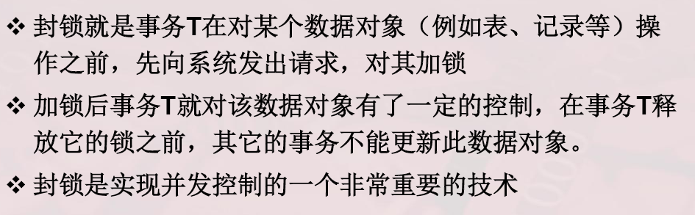

Slide 31
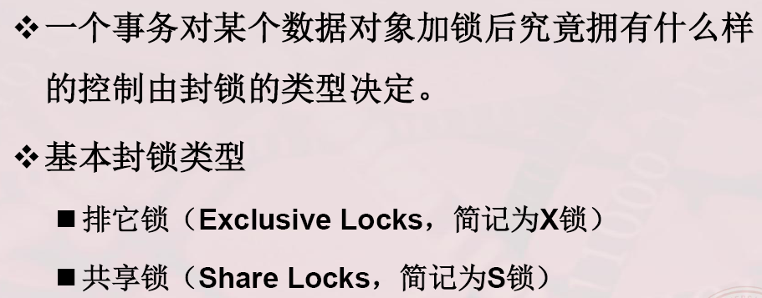

Slide 32
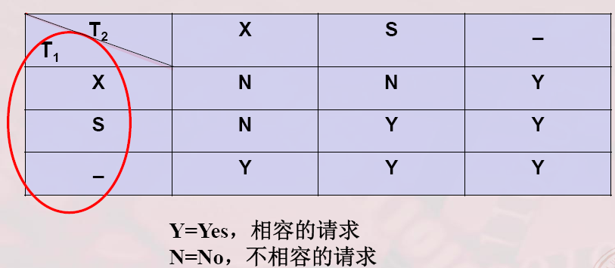

Slide 33
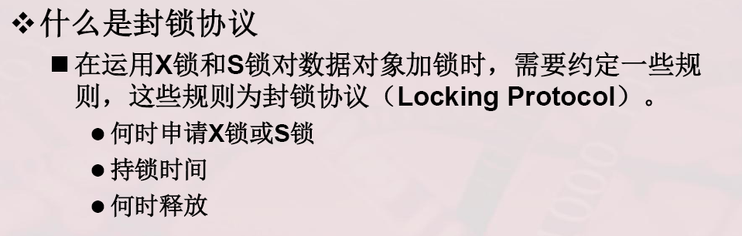

Slide 34
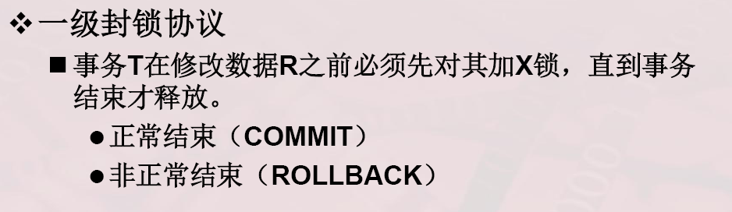


Slide 35
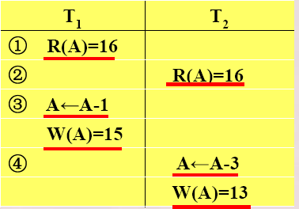
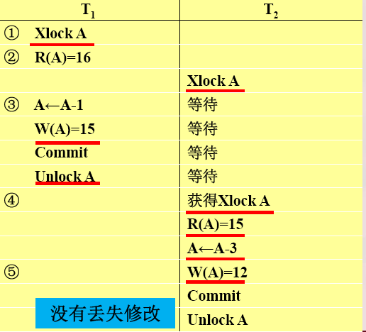
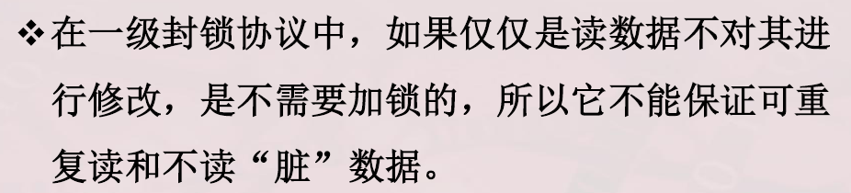

Slide 36
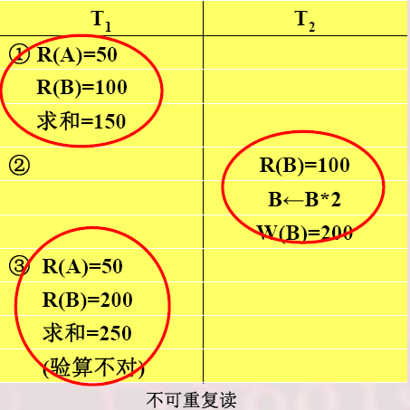
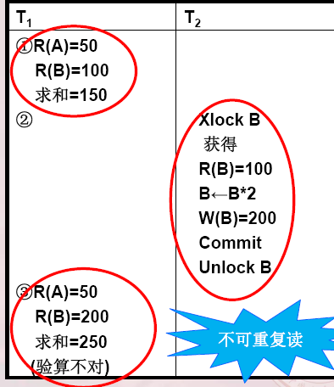

Slide 37
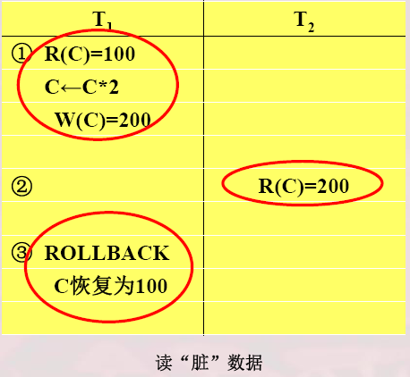
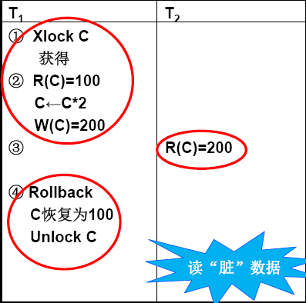

Slide 38
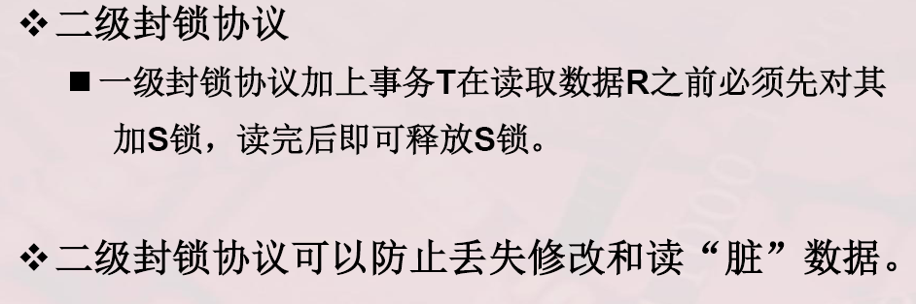

Slide 39
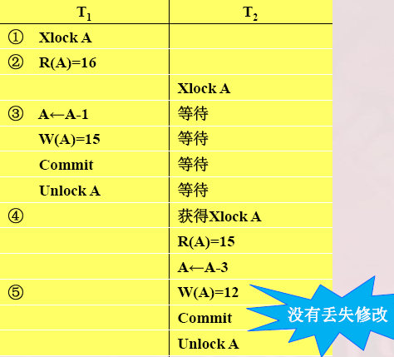
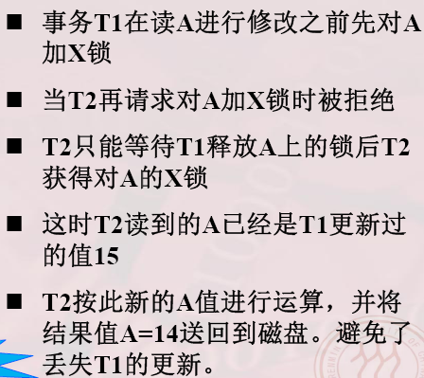

Slide 40
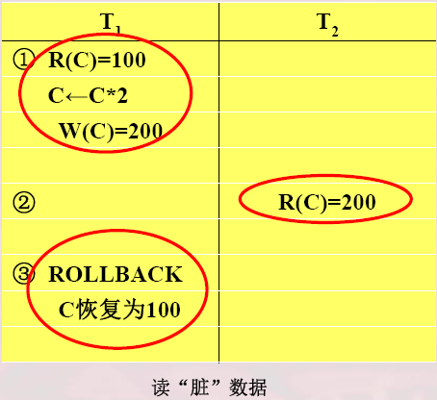
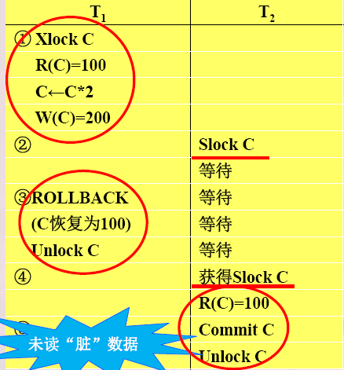


Slide 41
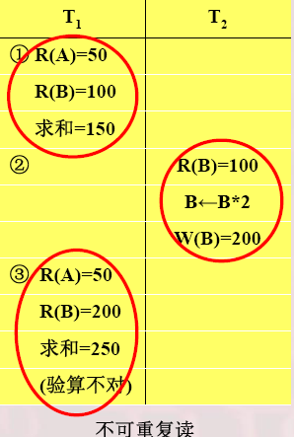
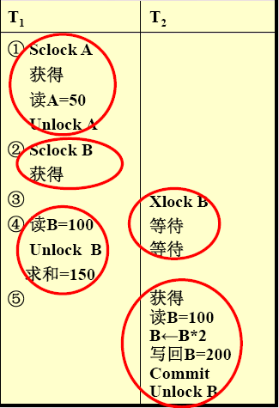


Slide 42


Slide 43




Slide 44



Slide 45





Slide 46
活锁
活锁发生的情况
如果事务T1封锁了数据R，事务T2又请求封锁R，于是T2等待。事务T3也请求封锁R，当T1释放以后首先批准T3的请求，T2仍然等待。然后事务T4也请求封锁R，当T3释放以后首先批准T4的请求……这样，T2可能永远等待。

Slide 47


Slide 48



Slide 49
死锁
死锁发生的情况
如果事务T1封锁了数据R1，T2封锁了数据R2，然后T1又请求封锁R2，由于T2封锁了R2，故T1等待T2释放R2上的锁。接着T2又请求封锁R1，由于T1封锁了R1，故T2等待T1释放R1上的锁。这样就出现了循环等待，结果两个事务都不可能结束。
解决死锁问题的两种方法
死锁预防
提出一定措施来预防死锁的发生。
死锁诊断与解除
允许发生死锁，但采用一定手段定期诊断是否发生了死锁。若有，则立即解除。
Notes:
目前数据库解决死锁问题主要有两类方法：1）预防死锁的发生；2）允许死锁的发生，采用一定手段定期诊断系统中是否存在死锁，若有就解除之。

Slide 50






Slide 51



Slide 52




Slide 53


Slide 54
死锁的预防
产生死锁的原因
两个或多个事务都已经封锁了一些数据对象，然后又都请求对已为其他事务封锁的数据对象加锁，从而出现死等待。
要预防死锁就必须破坏产生死锁的条件。
两种常用的预防死锁的方法
一次封锁法
要求每个事务必须一次将所要使用的数据全部加锁，否则不能继续执行。
优点：一次封锁法能够有效防止死锁的发生。缺点：降低了系统的并发度。
顺序封锁法
预先对数据对象规定一个封锁次序，所有事务都按这个顺序实行封锁。
特点：有效防止死锁的发生；封锁对象太多，维护成本高；事务的封锁请求是动态的，难以确定一个较好的顺序实行封锁。

Slide 55
死锁的诊断
死锁的诊断
超时法
如果一个事务的等待时间超过了规定的时限，就认为发生了死锁。
特点
实现简单
如果设置的等待时限太短，可能误判死锁。
如果设置的等待时限太长，死锁发生后将不能及时发现。
等待图法
事务等待图一是个有向图G=(T,E)
其中：
T:顶点集合，每个顶点表示当前系统内正在运行的事务
E:边的集合，每条边表示事务等待的情况。
Ti→Tj，指事务Ti等待事务Tj释放它所需要的数据项资源
如果等待图中存在回路，表示系统中出现了死锁。

Slide 56
T2
T4
T2
T4
T1
T1
T3
T3
无环等待图
有环等待图

Slide 57
？问题
对并发执行的事务，如何执行才能保证事务间的隔离性？保证事务执行的一致性？
对并发事务如何调度才能获得正确的执行结果呢？

Slide 58




Slide 59




Slide 60



课堂练习
1. w2(y) w3(y) w3(x) w2(x) w1(x) w1(y)
2. r1(x) r2(x) w2(x) r3(x) r4(z) w1(x) r3(y) r3(x) w1(y) w5(x) w1(z) r5(y) r5(z)
3. r1(x) r4(x) w4(x) r1(y) r4(z) w4(z) w3(y) w3(z) w1(t) w2(z) w2(t)
An1：T2-T3-T2
An2: T1-T2-T1
An3: S1432 = r1(x) r1(y) w1(t) r4(x) w4(x) r4(z) w4(z) w3(y) w3(z) w2(z) w2(t)

Slide 61


Slide 62



Slide 63


Slide 64



Slide 65



Slide 66



Slide 67



Slide 68


Slide 69
冲突可串行化调度
冲突操作
冲突操作是指不同的事务对同一个数据的读写操作和写写操作
R_{i} (x)与W_{j}(x) /* 事务T_{i}读x，T_{j}写x*/
W_{i}(x)与W_{j}(x) /* 事务T_{i}写x，T_{j}写x*/
其他操作是不冲突操作
不同事务的冲突操作和同一事务的两个操作不能交换(Swap)
可串行化调度的充分条件
一个调度Sc在保证冲突操作的次序不变的情况下，通过交换两个事务不冲突操作的次序得到另一个调度Sc’，如果Sc’是串行的，称调度Sc为冲突可串行化的调度。
一个调度是冲突可串行化的，一定是可串行化的调度。
冲突可串行化调度是可串行化调度的充分条件。

Slide 70



Slide 71


Slide 72


Slide 73
冲突可串行化调度实例
如下调度
Sc1=r1(A)w1(A)r2(A)w2(A)r1(B)w1(B)r2(B)w2(B)
交换处理
把w2(A)与r1(B)w1(B)交换，得到：
r1(A)w1(A)r2(A)r1(B)w1(B)w2(A)r2(B)w2(B)
再把r2(A)与r1(B)w1(B)交换：
Sc2＝r1(A)w1(A)r1(B)w1(B)r2(A)w2(A)r2(B)w2(B)
Sc2等价于一个串行调度T1，T2，Sc1冲突可串行化的调度

Slide 74
不满足冲突可串行化的可串行化调度
充分非必要条件
冲突可串行化调度是可串行化调度的充分条件，不是必要条件。还有不满足冲突可串行化条件的可串行化调度。
示例
有3个事务：T1=W1(Y)W1(X)，T2=W2(Y)W2(X)，T3=W3(X)
调度L1=W1(Y)W1(X)W2(Y)W2(X) W3(X)是一个串行调度。
调度L2=W1(Y)W2(Y)W2(X)W1(X)W3(X)不满足冲突可串行化。但是调度L2是可串行化的，因为L2执行的结果与调度L1相同，Y的值都等于T2的值，X的值都等于T3的值

Slide 75
冲突可串行化的判定
优先图
设S是一个调度。构造一个优先图。（有向图）
G=（V，E）,V事务顶点，E有向边。
若满足下列条件，则存在边Ti→Tj
在Tj执行read(Q)前，Ti执行write(Q);
在Tj执行write(Q)前，Ti执行read(Q);
在Tj执行write(Q)前，Ti执行write(Q);
若存在Ti→Tj，则表示在任何调度S中，Ti都必须出现在Tj之前。
判断
优先图存在环路→非冲突可串行化；
优先图无环路→冲突可串行化。

Slide 76



Slide 77






Slide 78





Slide 79
一、存储过程概述
1、什么是存储过程
存储过程类似于编程语言中的过程。在使用T-SQL语言编程的过程中，可以将某些需要多次实现（调用）的查询、业务规则、被其它过程使用的公共例行程序编写成一个个过程，将其编译好保存在（数据库服务器的）数据库中，并由客户端应用程序、其他过程或触发器来通过过程名来调用它们。所以将其称为存储过程。

Slide 80
一、存储过程概述
2、存储过程的性能
可以接受输入参数，并能以输出参数的形式为调用过程或批处理返回多个值。
包含有执行数据库操作的T-SQL编程语句，可以调用其他存储过程或嵌套调用。
可向调用过程或批处理返回一个状态值，以表示成功或失败，以及失败原因。

Slide 81
一、存储过程概述
3、存储过程的种类
系统存储过程（sp_）:放在master数据库中，以sp_为前缀。
用户自定义的存储过程:在单独的用户数据库内创建。
临时存储过程：局部（本地）临时存储过程过以 “#”为前缀，全局临时存储过程以 “##”为前缀。
扩展存储过程(xp_)：以动态链接库(DLL)的形式实现，直接在SQL Server的实例的地址空间中运行。
远程存储过程：指从远程服务器上调用的存储过程。

Slide 82
一、存储过程概述
4、常用的系统存储过程
（1）sp_helpdb：用于查看数据库名称及大小。
（2）sp_helplogins：用于查看所有数据库用户登录信息。
（3）sp_helpsrvrolemember：用于查看所有数据库用户所属的角色信息。
（4）sp_helptext：查看未加密的存储过程、用户定义函数、触发器、视图等的文本信息。
（5）sp_renamedb：用于重新命名数据库。

Slide 83
一、存储过程概述
5、存储过程的优点
存储过程有许多优点：
⇨ 增强了代码的复用率和共享性 。
⇨ 可以提高数据库的安全性。
⇨ 改善系统性能。
⇨ 可以减少网络流量。

Slide 84
二、创建存储过程
SQL Server中，有两种创建存储过程的方法：
一种方法是使用SQL Server Management Studio创建存储过程；
另一种方法是使用T-SQL中的CREATE PROCEDURE命令创建存储过程。

Slide 85
二、创建存储过程
1、使用SQL Server Management Studio

Slide 86




Slide 87
二、创建存储过程
1、使用SQL Server Management Studio
2、使用T-SQL语句

Slide 88
语句格式：
CREATE PROC[EDURE] [OWNER.]
procedure_name [; number ]
[{@parameter data_type }
[VARYING] [=default] [OUTPUT] ] [, ... n ]
[WITH
{ RECOMPILE | ENCRYPTION | RECOMPILE,
ENCRYPTION } ]
[ FOR REPLICATION ]
AS sql_statement [;] [, ... n ]
[;]
表示该指定的参数是一个输出参数，即从存储过程返回信息。如果一个输出参数的类型为cursor，并且结果集会动态变化，则使用VARYING指明输出参数的内容可以变化。
指定存储过程输入参数的默认值，默认值必须是常量或NULL，默认值中可以包含通配符，如果定义了默认值，执行存储过程时根据情况可不提供实参。

Slide 89
输出参数：以OUTPUT关键字指定的变量
存储过程通过输出参数向调用它的过程或客户端返回信息。
通过输出参数，存储过程的运行结果得到保留，即使存储过程运行结束。
输出参数特性：
调用语句必须包含一个变量且声明为OUTPUT，接受返回值。
该变量可在随后的T-SQL语句中使用。
输出参数不能用于传递常数。

Slide 90
二、创建存储过程
1、使用SQL Server Management Studio
2、使用T-SQL语句
几点说明：
只能在当前数据库内创建存储过程，除了临时存储过程。
存储过程可以引用表、视图、用户定义函数、其他存储过程以及临时表。
存储过程的最大大小依赖于可用内存（128MB)。
在存储过程创建后，存储过程的名称存放在sysobject表中，文本存放在syscomments表中。

Slide 91
三、执行存储过程
代表返回值变量，是可选的整型变量，用来保存存储过程向调用者返回的值。
语句格式：
[ EXEC[UTE]]
{ [@return_status=]
procedure_name [;number] | @procedure_name_var }
[[@parameter=] {value | @variable [OUTPUT] |
[DEFAULT]}]
[ ,...n ]
[WITH RECOMPILE ]
定义存储过程组的目的是以便用一条DROP PROCEDURE语句删除一组存储过程，对过程分组后，不能删除组中的单个过程。

Slide 92
三、执行存储过程
语句格式：
[ EXEC[UTE]]
{ [@return_status=]
procedure_name [;number] | @procedure_name_var }
[[@parameter=] {value | @variable [OUTPUT] |
[DEFAULT]}]
[ ,...n ]
[WITH RECOMPILE ]
参数可以通过value或@parameter_name=value提供

Slide 93
三、执行存储过程
语句格式：
[ EXEC[UTE]]
{ [@return_status=]
procedure_name [;number] | @procedure_name_var }
[[@parameter=] {value | @variable [OUTPUT] |
[DEFAULT]}]
[ ,...n ]
[WITH RECOMPILE ]
执行存储过程时，若语句是批处理中的第一个语句，则不一定指定EXECUTE关键字。

Slide 94

例13.创建一个存储过程，其实现的功能是返回学生的姓名、所学课程的课程名和成绩。
--简单的存储过程
USE JXGL
GO
CREATE PROCEDURE SCG_name
AS
SELECT SNAME, CNAME, GRADE
FROM S, SC, C
WHERE S. S# = SC.S# AND SC.C# = C.C#
GO

Slide 95

SCG_name存储过程有多种执行形式，如：
EXECUTE SCG_name ‘200401003’
EXECUTE SCG_name @s_number= ‘200401003’
例14.创建一个存储过程，其实现的功能是根据某学生的学号返回学生的姓名、所学课程的课程名和成绩。
--带输入参数的存储过程
USE JXGL-
GO
CREATE PROCEDURE SCG_name
@s_number varchar(9)
AS
SELECT SNAME, CNAME, GRADE
FROM S, SC, C
WHERE S.S# = @s_number AND S. S# = SC.S#
AND SC.C# = C.C#
GO

Slide 96
S_info存储过程有多种执行形式，例如：
EXECUTE S_info ‘%丽%’
EXECUTE S_info --参数使用默认值
EXECUTE S_info ‘杨%’
–传递给@s_name的实参为’杨%’
例15.创建一个存储过程，其实现的功能是返回名字中有一个‘丽’字的学生信息。要求使用输入参数。
--使用带通配符参数的存储过程
USE JXGL-
GO
CREATE PROCEDURE S_info
@s_name varchar(10) =‘%丽%’
AS
SELECT *
FROM S
WHERE SNAME LIKE @s_name
GO

Slide 97


Slide 98


Slide 99


Slide 100
DECLARE @xuehao varchar(9),total int
SET @xuehao=‘200401001’
EXECUTE C_s @xuehao,@total OUTPUT
SELECT @xuehao AS ‘学号’,@total AS ‘所学课程数’
GO
例16.创建一个存储过程，其实现的功能是根据某学生的学号返回其所学的课程门数。要求使用输入和输出参数.
--带输入和输出参数的存储过程
USE JXGL-
GO
CREATE PROCEDURE C_s
@s_number varchar(9)， @total int OUTPUT
AS
SELECT @total=count(C#)
FROM SC
WHERE S# = @s_number
GO

Slide 101


Slide 102

四、管理存储过程
1. 使用用T-SQL语句查看存储过程
（1）查看存储过程的定义
（2）查看存储过程的信息
如：sp_help proc_name

Slide 103
四、管理存储过程
2. 使用用T-SQL语句修改存储过程

Slide 104
语句格式：
ALTER PROC[EDURE] procedure_name [; number ]
[{@parameter data_type }
[VARYING] [=default] [OUTPUT] ] [, ... n ]
[WITH
{ RECOMPILE | ENCRYPTION | RECOMPILE,
ENCRYPTION } ]
[ FOR REPLICATION ]
AS sql_statement [;] [, ... n ] [;]

Slide 105
例17.修改例14的存储过程，将其修改为根据某学生的学号，用输出参数返回学生的姓名、所学课程的课程名和成绩。

Slide 106


Slide 107


Slide 108
四、管理存储过程
2. 使用用T-SQL语句修改存储过程
3. 使用用T-SQL语句删除存储过程
语句格式：
DROP PRCEDURE {procedure} [, …n]
功能：从当前数据库中删除一个或多个存储过程或存储过程组。

Slide 109

四、管理存储过程
4. 使用“SQL Server Management Studio”
管理存储过程
（1）查看存储过程

Slide 110

四、管理存储过程
4. 使用“SQL Server Management Studio”
管理存储过程
（2）修改存储过程
Notes:
110

Slide 111

四、管理存储过程
4. 使用“SQL Server Management Studio”
管理存储过程
（3）删除存储过程
Notes:
111

Slide 112
5.4 Programming for Transactions
[5] Example 5.4.1: Inconsistent View of Data. (p245)
a) 初态：A depositor(储户) has two bank accounts in a table A, represented as distinct rows with unique account ID ”aid” with values A1 and A2. Assume we start with A1.balance containing $900.00 and A2.balance containing $100.00.
b) 处理进程：Process P1 wants to move $400.00 from account A1 to A2, to even out the balance. Process P2 is running to perform a credit check on this depositor, requiring a total at least $900.00 before the depositor will be allowed to take out a credit card.
account | banlance
A1 | 900
A2 | 100
P1 move: -400
+400
P2 check: A1.banlance +A2.banlance>=900
Notes:
s

Slide 113
5.4 Programming for Transactions
c) An inconsistent schedule (No Lock) of operations is below:
Process P1 (Write) | Process P2 (Read)
update A set balance = balance - 400.00 where A.aid = ‘A1’; (Now A1.balance = $500.00) update A set balance = balance +400.00 where A.aid = ‘A2’; (Now A2.balance = $500.00) | Int bal, sum = 0.00; select A.balance into: bal from A where A.aid = ’A1’; sum = sum + bal; (Now sum = $500.00) select A.balance into :bal from A where A.aid = ’A2’; sum = sum + bal; (for A2=100, sum=$600.00) (Because reading loss $400.00, so the Credit Card issuance refused. ERROR !!!)
Notes:
s

Slide 114
5.4 Programming for Transactions
c) An inconsistent schedule (No Lock) of operations is below:
Process P1 (Write) | Process P2 (Read)
update A set balance = balance - 400.00 where A.aid = ‘A1’; (Now A1.balance = $500.00) update A set balance = balance +400.00 where A.aid = ‘A2’; (Now A2.balance = $500.00) | Int bal, sum = 0.00; select A.balance into: bal from A where A.aid = ’A1’; sum = sum + bal; (Now sum = $500.00) select A.balance into :bal from A where A.aid = ’A2’; sum = sum + bal; (for A2=100, sum=$600.00) (Because reading loss $400.00, so the Credit Card issuance refused. ERROR !!!)
d) the Consistent schedule with transaction may act as:
T1 then T2 or T2 then T1 . This is Called Serializability (可串行化).

Slide 115
5.4 Programming for Transactions
[3] Example 5.4.1 Transfer money between two account. (p293)
# include <stdio.h>
# include “prompt.h”
int main ( )
{ exec sql begin declare section;
char acc_from[8], acc_to[8]; double tdollar;
exec sql end declare section;
char dollarstr[8]; ms[30]=“Enter from & to accounts, dollars for transfer”;
exec sql connect to default;
exec sql set transaction isolation level serializable;
while (1) { while (prompt(ms, 1, acc_from, 8, acc_to, 8, dollarstr, 6)) > 0) || ( scanf(dollastr, “%1f”, &tdollar) = 1) ) /*convert to double*/
printf(“Invalid input, Input example: 345633, 445623, 100.45\n”); }
Notes:
s

Slide 116
5.4 Programming for Transactions
exec sql whenever sqlerror goto do_rollback;
/* --------Transaction start here --------- */
exec sql update accounts set balance=balance - :tdollar where acct=:acc_from;
exec sql update accounts set balance=balance + :tdollar where acct=:acc_to;
exec sql commit work;
/* --------Transaction end here --------- */
printf(“Transfer complete ! \n”);
loop;
do_rollback : exec sql rollback work ;
printf(“Transfer failed ! \n”);
} /* end of while (1) */
exec sql disconnect current ; /* Disconnect from database */
return 0;
}
Notes:
s

Slide 117
5.4 Programming for Transactions
4. Transaction Isolation and Locking
[1] How to guarantee the isolation of transactions
Transactions act as if they are occurring in serial order----serializability
To implement the isolation, DBMS taken a database locking to control the consistent.
[2] Classification of the Database Lock
Read access lock ( R lock / share lock ).
Update or Write lock ( W lock / exclusive lock).
[3] 锁的执行规则 (P295, Figure 5.14)
事务访问data 时，需对它加排它锁，只到事务结束才释放锁
Data 被锁住期间，其它事务的访问请求需等待
Notes:
s

Slide 118
5.4 Programming for Transactions
[4] Example 5.4.2: (P296) Using transaction and Locks to avoid inconsistent view of data in example5.4 1.
P1 (T1: Update Transaction) | P2 (T2: Read_only Transaction)
 | int bal, sum = 0.00;
update A set balance = balance - 400.00 where A.aid = ‘A1’; (X locked A1)
 | select A.balance into: bal from A Where A.aid = ’A1’; (R lock A1? Wait)
update A set balance = balance + 400.00 where A.aid = ‘A2’ ; (X locked A2) (A2.balance = $500; Transfer complete)
commit work; (Release locks)
 | select A.balance into: bal from A where A.aid = ’A1’; (R locked A1) sum = sum + bal ; (achieve lock, then sum = $500)
 | select A.balance into: bal from A where A.aid = ’A2’; (R locked A2) sum = sum + bal; (Now sum = $1000)
 | commit work; (Release locks)
Notes:
s

Slide 119
5.4 Programming for Transactions
5. Special Transactions
[1] Dead lock：two or more transactions are waiting for same resources.
[2] Example5.4.3: (p297) Transaction deadlock.
Process P1 (T1 Transaction) | Process P2 (T2: Transaction)
 | int bal, sum = 0.00;
update A set balance = balance - $400 where A.aid = ‘A1’; (X Locked A1,T1)
 | select A.balance into:bal from A where A.aid = ’A2’; sum = sum + bal ; (R Locked A2, T2)
 | select A.balance into: bal from A Where A.aid = ’A1’; (Conflict with T1 Waiting)
 | ……
update A set balance = balance + $400.00 where A.aid = ‘A2’; (Confilct with T2; Waiting) | ……
Notes:
s

Slide 120
5.4 Programming for Transactions
5. Special Transactions
[1] Dead lock：two or more transactions are waiting for same resources.
[2] Example5.4.3: (p297) Transaction deadlock.
Process P1 (T1 Transaction) | Process P2 (T2: Transaction)
 | int bal, sum = 0.00;
update A set balance = balance - $400 where A.aid = ‘A1’; (X Locked A1,T1)
 | select A.balance into: bal from A where A.aid = ’A2’; sum = sum + bal ; (R Locked A2, T2)
 | select A.balance into: bal from A where A.aid = ’A1’; (Conflict with T1 Waiting)
 | ……
update A set balance = balance+$400.00 where A.aid = ‘A2’; (Confilct with T2; Waiting) | ……

Slide 121
5.4 Programming for Transactions
[Summary]:
Using Transaction to issues Serializability
But Dead Locks may be occurring. How to Judgement ?
[Diagnose Dead lock]:
1) with Precedence Graph in RDBMS : (Section 10.3, P653)
Node---transaction; Edge---request Lock; Loop circuit---Dead Lock
2) Checking with Counter in program:
See an Example5.4.4 in next two pages.
3) Solve the dead lock both in DBMS and program:
Killing one of the transaction. Latest~
Notes:
s

Slide 122


5.4 Programming for Transactions
5. Special Transactions
[1] Dead lock：two or more transactions are waiting for same resources.
[2] Example5.4.3: (p297) Transaction deadlock.
Process P1 (T1 Transaction) | Process P2 (T2: Transaction)
 | int bal, sum = 0.00;
update A set balance = balance - $400 where A.aid = ‘A1’; (Lock A1 by T1)
 | select A.balance into: bal from A where A.aid = ’A2’; sum = sum + bal ; (Lock A2 by T2)
 | select A.balance into: bal from A Where A.aid = ’A1’; (Conflict with T1 Waiting)
 | ……
update A set balance = balance+$400.00 where A.aid = ‘A2’; (Confilct with T2; Waiting) | ……

Slide 123
5.4 Programming for Transactions
5. Special Transactions
[1] Dead lock：two or more transactions are waiting for same resources.
[2] Example5.4.3: (p297) Transaction deadlock.
Process P1 (T1 Transaction) | Process P2 (T2: Transaction)
 | int bal, sum = 0.00;
update A set balance = balance - $400 where A.aid = ‘A1’; (Lock A1 by T1)
 | select A.balance into: bal from A where A.aid = ’A2’; sum = sum + bal ; (Lock A2 by T2)
 | select A.balance into: bal from A Where A.aid = ’A1’; (Conflict with T1 Waiting)
 | ……
update A set balance = balance + $400.00 where A.aid = ‘A2’; (Confilct with T2; Waiting) | ……
Notes:
s

Slide 124
5.4 Programming for Transactions
[3] Checking the Dead Lock in program
Using a transaction, the program must be lookout for the “Deadlock” error return on SQL statements.
The “Deadlock” error codes return in sqlca.sqlcode.
For example:
Product | Variable | Codes | Description
Basic SQL | SQLSTATE | ‘40001’ | Serialization Failure
ORACLE | Sqlca.sqlcode | -60
DB2 UDB | Sqlca.sqlcode | -911
Notes:
s

Slide 125
5.4 Programming for Transactions
[4] Example5.4.4: (p298) Deadlock Detection. Write a transaction to contain multiple row changes by a Searched-Update and retry the transaction when a deadlock occurs.
#define DEADABORT -60;
main int()
{exec sql whenever sqlerror continue;
int count = 0 ;
while ( 1 )
{ exec sql update customers set discnt = 1.1*discnt where city = ‘New York’;
if (sqlca.sqlcode == DEADABORT) { count++; /*count deadlock aborts*/
if (count < 4) { exec sql rollback work;
…… /*wait for a second*/
} else break;
} else if (sqlca.sqlcode <0 ) break; /*Error, but non-deadlock*/
} /* end while */
Notes:
s

Slide 126
5.4 Programming for Transactions
if (sqlca.sqlcode < 0 ) { /*over-retried deadlock or other error */
print_dberror( ); /* print error message */
exec sql rollback work;
return -1; } /* return error */
else
return 0; /* return success */
}
[5] Note: If Deadlock occurs, there are two things be considered.
Using ROLLBACK to make all the change of DB-Data to roll back to the point where the program logic first found it.
The program variables in memory are not under control of the DB.
Notes:
s

Slide 127
5.4 Programming for Transactions
[6] Note: A user interaction shouldn’t be taken in a transaction.
[Comparing with Example 5.4.5 and Example 5.4.6]
[7] Example5.4.5: Taking orders from agent, updating quantity in products.
/* ------------ Version 1: query the storage units and its price of a product, then sale it -----------*/
Transaction 中包含与用户的交互操作
Transaction拆分成不包含交互操作，但要防错
Notes:
s

Slide 128
5.4 Programming for Transactions
exec sql whenever sqlerror goto report-err;
exec sql whenever notfound goto report-err;
exec sql select price, quantity into :pri, :qoh form products where pid=:req_pid;
while (TRUE) { printf(“We have %d units at a price of %d each\n”, qoh, pri);
/* ---------------接受新订单及其数量-------------- */
if (prompt(“How many units do you need?\n”, 1, reqstr,4)>0 /*接收欲购数*/
|| ( scanf(reqstr, “%d”,&reqty) = 1) )
{ if (reqty >= qoh) printf(“There are not enough units for your order.\n”);
break; } /* 检查库存数够卖否？*/
exec sql update products set quantity=quantity-:reqty where pid=:req_pid;
exec sql commit work; } /*transaction complete, the row unlocked*/
exec sql disconnect default;
return 0;
report-err : exec sql rollback work;
exec sql disconnect default;
return 1;
……
Notes:
s

Slide 129
5.4 Programming for Transactions
[8] Example5.4.6: (p301) User Interactions Without Enclosing Transaction. A rewrite of Example 5.4.5.
/* ------------- Version 2: Interaction without in Transation --------------*/
……
while (TRUE ) { /* loop until update succeeds */
exec sql select price, quantity into :pri, :qoh form products where pid=:req_pid;
exec sql commit work; /* 释放read 锁 */
printf(“We have %d units on hand at a price of %d each\n”, qoh, pri);
if ( prompt( “How many units?\n”, 1, reqstr, 6) > 0 ||
(sscanf(reqstr, “%d”,&reqty) = 1)) /*get int from string*/
{ printf(“Please enter a decimal number.\n”);
continue; } /* start over pass in loop */
Notes:
s

Slide 130
5.4 Programming for Transactions
/*------(1)检查库存数量够卖否？并分别情况处理 ------ */
exec sql whenever not found goto unitsgone; /*(1)查库存 Update 出错 */
exec sql update products set quantity = quantity - :reqty
where pid = :req_pid and quantity - :reqty>=0;
/*------(2)查库存 Update 正常，且够卖; insert new order in orders table ------*/
exec sql commit work; /*释放 product 行 write 锁*/
break;
unitsgone: printf(“There are not enough units to fill your order.\n”);
exec sql rollback work; /* unlocked: no lock held */
} /* try-update loop */
……
Notes:
s

Slide 131
5.5 Power of Procedural SQL Programs
[1] Example5.5.1(p303) Program repeatedly requests the user to input a “cid” , then find its dollor in order. Want to find the medium value of all dollors.
#include <stdio.h>
#include “prompt.h”
exec sql include sqlca;
char cid_prompt[]=”Please input a customer id: ”
int main()
{exec sql begin declare section;
char custid[5], username[20], userpwd[10];
double dollar_med; int xcon;
exec sql end declare section;
exec sql declare dol_cursor cursor for
( SELECT dollar FROM orders WHERE cid = :cust_id
and dollar is not null ORDER BY dollar );
Notes:
s

Slide 132
5.5 Power of Procedural SQL Programs
exec sql whenever sqlerror goto report-err ;
strcpy(username, “poneilsql”); strcpy(userpwd, “XXXX”);
exec sql connect :username identified by :userpwd;
while (prompt(cid_prompt,1,custid,4) > 0) /* (1)对应每个 cid 循环 */
{ exec sql select count(dollars) into :xcon from orders where cid=:custid;
if ( sqlca.sqlcode == not found) { /* (2)对应cid无订单*/
printf(“No orders retrieved for cid: %s\n”,cid);
continue; }
/*有订单: Open cursor , Loop until midpoint of ordered sequence*/
exec sql open dol_cursor;
for ( i=0; i<(xcon+1)/2; i++)
exec sql fetch dol_cursor into :dollar_med ;
exec sql close dol_cursor ;
exec sql commit work;
printf (“Median-dollar amount = %f\n”, dollar_med ); }
Notes:
s

Slide 133
5.5 Power of Procedural SQL Programs
exec sql commit release ; /* ORACLE Disconnect in success*/
return 0;
report-err : print_dberror(); /* Print out error message */
exec sql rollback release ; /* ORACLE Disconnect in error */
return 1; /* Indicate failure of program */
}
Suggestions for doing exercises:
(1) reading through Appendix B, and Appendix C.2, C.3,
C.4, C.14, C.17, C.25, C.28, and C.31
(2) Exercises: all exercises of charter 5 .
specialized for [5.2], [5.3], [5.4], [5.5], [5.6], [5.7], [5.8], [5.9], [5.10], [5.11], [5.12], [5.15], [5.16]
Notes:
s

